Slide 1
第10节、Qt程序设计
王瑀屏
wyp@tsinghua.edu.cn

Slide 2
Qt简介
Qt是一款跨平台图形用户界面框架
基于Qt编写的C++代码，无需修改就可以在Windows、Mac OS X、UNIX、Linux（包括桌面和嵌入式系统）上编译运行
最初由奇趣科技公司(Trolltech)开发，1995年5月公布0.90版本，之后不断升级
最为人熟知的应用可能是Linux上的KDE项目，这一项目是Linux环境下最常用的图形用户界面的，而它是基于Qt编写的
C++程序设计实践

Slide 3
Qt简介
2002年，Qt 3获得Jolt Productivity Award（堪称软件业的“奥斯卡”）
2007年，在北京成立分公司
2008年，被Nokia全资收购，Nokia希望以此举推动其图形用户界面的发展
2012年，被Digia收购
C++程序设计实践

Slide 4
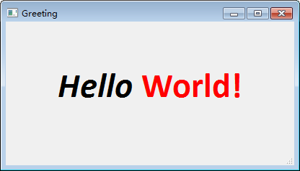
任务1
输出“Hello World!”
C++程序设计实践

Slide 5
任务1
主窗口(QMainWindow)
  geometry属性
  windowTitle属性
Label控件(QLabel)
  text属性、font属性
Layouts控件(QVBoxLayout、QHBoxLayout)
Spacers控件(Spacer)
C++程序设计实践

Slide 6
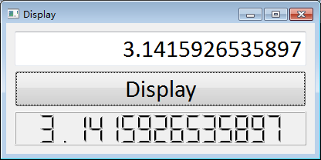
任务2
输入一个数，再把它显示出来
C++程序设计实践

Slide 7
任务2
LineEdit控件(QLineEdit)
  text属性
Push Button控件(QPushButton)
  clicked槽(slot)
LCD Number控件(QLCDNumber)
  display方法
QString类
  toDouble方法
C++程序设计实践

Slide 8
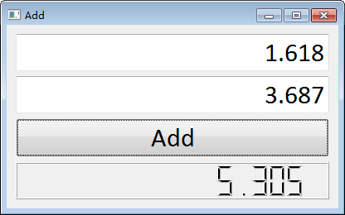
任务3
输入两个数，输出它们的和
C++程序设计实践

Slide 9
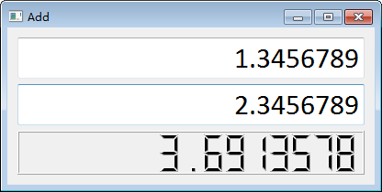
任务3改
能否不用按钮？
C++程序设计实践

Slide 10
任务3改
LineEdit控件
  textChanged槽
C++程序设计实践

Slide 11
任务4
输入两个复数，求它们的和
C++程序设计实践

Slide 12
任务4
创建子窗口
获取子窗口信息
C++程序设计实践

Slide 13
小结
通过使用Qt提供的控件设计窗体
每个控件对应于一个对象，这些对象可能是不同控件类的实例
将适当的信号与适当的槽相连接，编写槽的代码，达到与用户交互的目的
继承QMainWindow和QDialog，为窗口和子窗口添加所需的成员和方法，达到应用程序的目标
C++程序设计实践

Slide 14
课堂练习1
基于第2节课堂练习2，输入两个点，求它们的距离
编写一个子窗口，输入一个点
C++程序设计实践

Slide 15
课堂练习2
基于课堂练习1和第3节课堂练习2，输入一个点和一条直线，求它们的距离
编写一个子窗口，输入一条直线
C++程序设计实践

Slide 16
课堂练习3
为第6节课堂练习3的网络商店编写界面
C++程序设计实践

Slide 17
结束

